Slide 1

信息技术与劳动教育融合的教学实践
石马小学：李世江

Slide 2
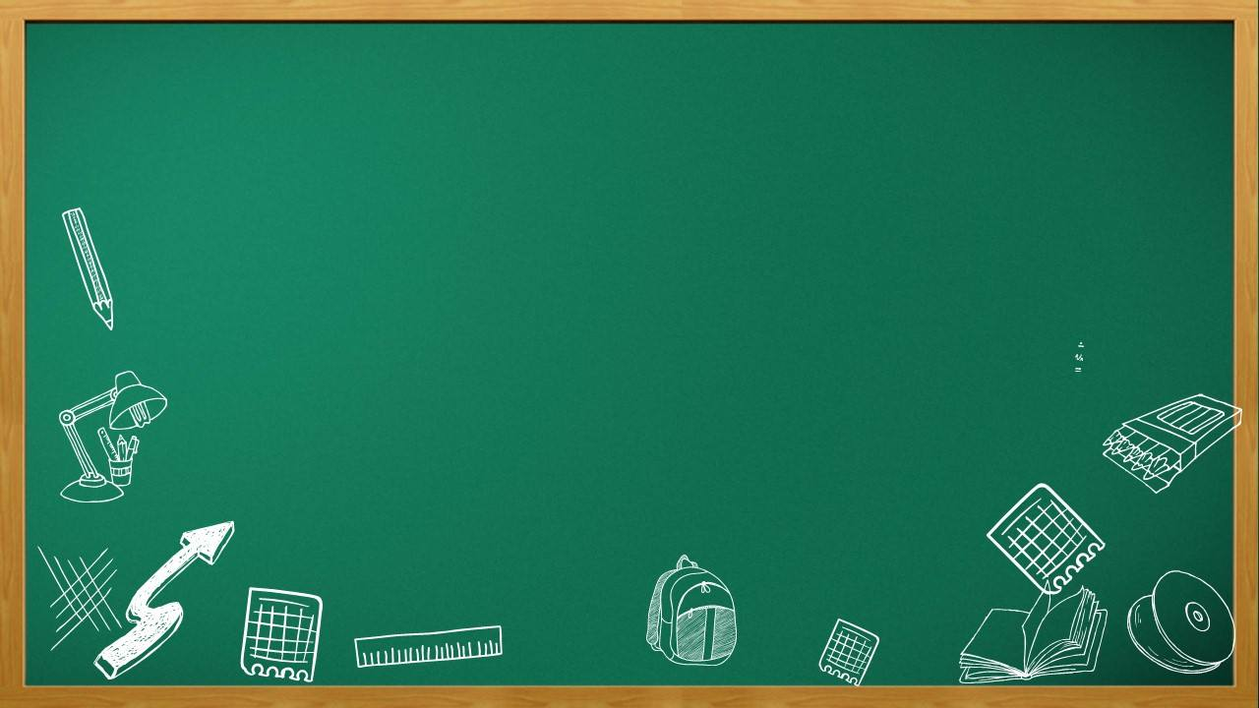
信息技术与劳动教育融合的教学实践
信息技术已经成为中小学教育教学的重要组成部分，信息技术与劳动技术教育课程的整合是劳动技术这一学科教学发展的必然趋势。信息技术的运用，在提高课堂教学效率的同时，也为教育教学的改革与发展提供了切实可行的方法和工具。

Slide 3

信息技术与劳动教育融合的教学实践
义务教育劳动技术课程标准明确了该课程的两个主要目标：
一是培养学生的劳动观念，使学生热爱劳动，
二是使学生学会一些劳动常识，掌握简单的劳动技能。学生好动，模仿能力强等身心特点，致使他在学习的过程中，精力集中比较差，抽象思维、理论思维尚在建立的初步。
在劳动技术课教学中，根据学生的认知等特点及生理和心理特点运用现代信息技术，扬长避短，提高劳动技术课的教学效率。下面我就如何利用信息技术与劳动技术教学整合，谈谈自己的见解。

Slide 4

一、巧用多媒体导入，激发学生的兴趣
心理学家罗杰斯指出：“创造良好的教学气氛，是保证有效进行教学的主要条件。”如同运动之前要有准备活动，唱歌之前要先练声一样，教学导入关系到教学效果的提高。传统的导入，总是离不开教师的口头语言和身体语言。自从远程教育资源进入课堂后，导入方式更多，效果也更好了。运用远程资源导入新课，有利于集中学生的注意力，更有利于使学生产生感性认识，获得鲜明、生动、直观的印象，还可以大大激起学生的兴趣。学生的年龄特点和思维方式，对直观形象的图片具有较浓的兴趣，而兴趣是学生所有智力活动的源动力。应用远程教育资源辅助教学能通过直观形象的声像效果，刺激学生的感官，降低学生学习知识的难度，同时更有利于激发学生的创造欲望。比如我上“剪纸”一课时，首先利用投影仪、录像片把我围传统的剪纸工艺展示给学生，激起了学生对剪纸的浓厚兴趣，使他们产生了强烈的求知欲。

Slide 5

二、活用多媒体演示，发散学生的思维
有些内容只靠教师讲解，学生是很难理解的。如果事先将教师的示范操作通过摄像机拍摄下来，充分利用镜头的放大作用，对教学重点、难点进行解剖，突出技术点，那么学生不仅能仔细观察，而且能准确地掌握要领。如“包布”是《制作小挂饰》一课的一个训练难点，选择不同颜色的布，分别贴在虎头、鼻子、耳朵和嘴唇上，所用的布都是比对应的底边稍大一点。粘贴时将布边包住底板边，反贴在底板背面。教师用常规的办法演示，学生很难观察到包布的详细过程。我们可以利用摄像把教师的示范动作放大、分解，这样老师随机讲解，学生通过直观演示进行操作、模仿，加强了感性认识。又比如在讲《花卉的分类》时对于每一类花卉我都给予相应的真实花卉图片资料，让学生不到花园中也能看到各种各样的花卉，这样的教学直观、明了、易记。这种形象生动的画面有很强的启发性，能有效地培养学生的观察力，发散学生的思维，能较轻松地突破教学难点。
通过多媒体技术模拟演示，还可以更好地空制操作的进程，适时进行播放、重放、快放、慢放、暂停等操作，便于演示分析。教师要弥补器材的局限性，打破单一的教学模式，实现教和学的多元化，提高课堂效益。

Slide 6
三、利用音视频辅助教学，诱发学生的创新意识
劳动技术课中利用多媒体播放音视频激发学生的潜力，有利于培养学生的创新能力，创新是一个民族的灵魂，是一个国家兴旺发达永不枯竭的动力。每个学生身上都蕴藏着不少潜在的创新能力，为问题是我们当老师的如何去发现、引导和培养。要启发学生的思维，培养学生的创新能力，只是简单地进行课堂提问时不够的，还有那个当有一些新的教学方法。在课堂教学中，要营造一个生动活波、宽松的氛围，激发学生的创新意识。如：《在树木盆景制作》这一课中，我利用多媒体播放优美的民族音乐和视频录像，给学生营造一个优美惬意的学习氛围，学生能够从音乐中感受到艺术的魅力，欣赏到大自然的千姿百态，从而激发了学生潜在的创新能力。学生结合我课上讲的盆景的不同造型，产生了灵感，制作出比书上还更加真实美丽的造型。可见，音视频的精准使用可以舒缓学生紧张的心情，给他们营造一个宽松的氛围，诱发他们的创新意识，培养他们的创新能力。

Slide 7
四、共享远程资源，拓宽学生视野
在教学中，教师可利用电脑网络广泛搜集有关材料，通过多媒体展示给学生，拓宽学生的知识面，开阔学生的视野，增强他们的学习兴趣。如在《盆栽菊花》一课中，我把在网络中搜集的多种菊花资料，通过多媒体把各式各样的菊花形状展示给学生，激发学生对菊花的喜爱之情，因而很多学生跃跃欲试，都想自己亲手种植一盆菊花。我在课堂上讲解种植要领，和学生一起种了一盆菊花，不少学生意犹未尽，回到家后，又缠着爸爸妈妈种了一盆属于自己的菊花。他们既在劳动中获得了乐趣，又种下了美好的希望。“授之以鱼，不如授之以渔。”教学不是在灌输知识，而是要激励、唤醒，鼓励学生张扬个性，懂得发觉自己的潜能。

Slide 8
现代信息技术与劳动技术教学的整合，给我们的课堂教学改革注入了新的活力，不仅是教学活动更加生动、形象、有趣，还大大激发了学生的学习兴趣，培养了学生的动手操作能力、创新能力，同时也有效的提高了课堂效率。总之，信息技术与劳动教学的有效整合，对创设情趣盎然的课堂氛围，调动学生的参与意识，培养学生丰富的想象力，观察力，激发学生的创造热情，是行之有效的。

Slide 9
谢谢大家！

